Slide 1
La croix : punition ou sacrifice
#13 IMPACT 2025

Slide 2
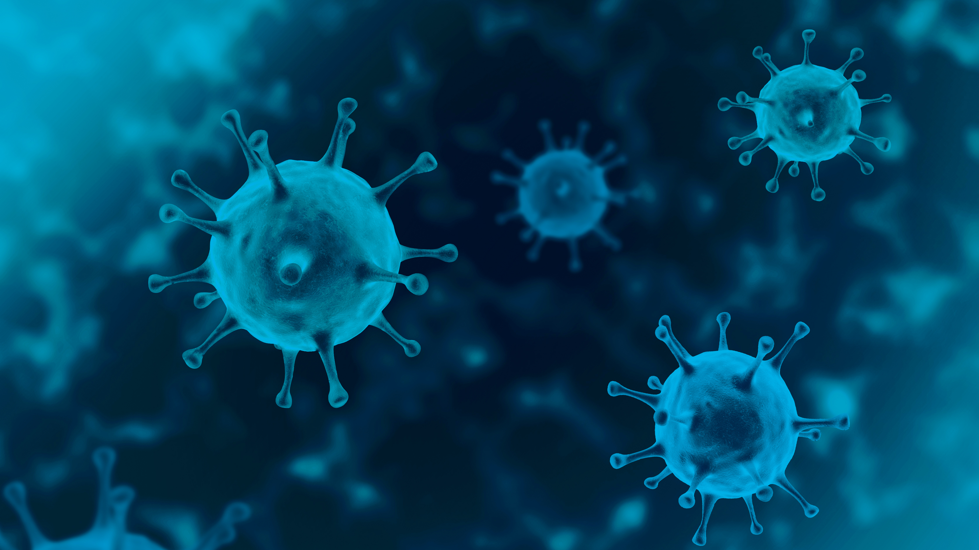
Notes:
Quand la pandémie du Covid-19 battait son plein et que les autorités parlaient des vaccins, comment aviez-vous réagi alors ? Le vaccin était-il à vos yeux comme une aide ou une menace sanitaire ? Avez-vous déjà imaginé que les gouvernements des différents états avaient un plan en tête, une sorte de conspiration pour éliminer les plus vulnérables et en même temps pour permettre à de riches industriels de s’enrichir avec la vente de vaccins ?

Slide 3

Notes:
Beaucoup de choses ont été dites et aucune information n’arrive à tenir toute seule, comme une vérité solide et efficace.
Mais les Évangiles racontent que la croix se dresse comme un témoignage de l’amour de Dieu.

Slide 4
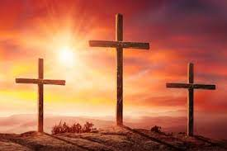
« Car il enseignait ses disciples et leur disait : « Le Fils de l’homme va être livré aux mains des hommes; ils le tueront et, lorsqu’il aura été tué, trois jours après il ressuscitera. » (Marc 9.31)
Notes:
(Avant d’aller plus loin, permettez-moi de prier avec vous). Cet amour est manifesté dans l’humilité de Jésus et dans son obéissance. Ceux qui l’ont suivi ont appris certaines choses de lui mais n’ont pas toujours réellement compris la portée essentielle de sa mission et la signification existentielle de ses actions dans le quotidien partagé avec eux.

Slide 5
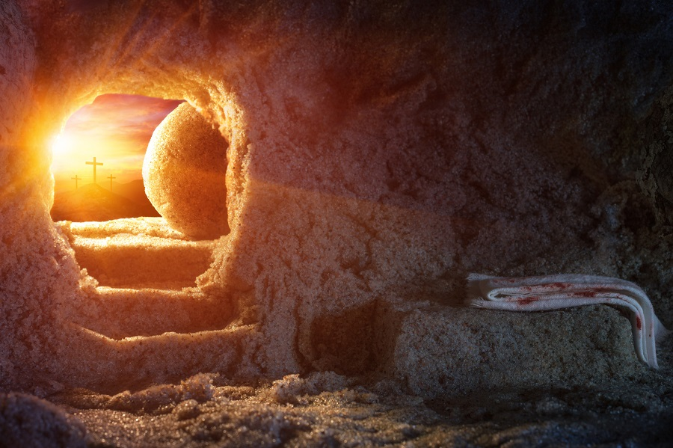
Notes:
La résurrection annoncée correspond à la vision du monde que Jésus voulait transmettre à ses disciples et dans le prolongement de la révélation, à chacun de nous. La mort pressentie inclut la souffrance mais la résurrection permettra de proclamer un évangile qui donne un sens à l’histoire des hommes.
Alors que la croix se profilait à l’horizon de Jésus, des événements vont montrer que l’œuvre de Dieu est toujours en cours dans nos cœurs. Il y a encore tant de choses à apprendre auprès du Maître, tant également à abandonner pour que nous saisissions le véritable sens de la croix et qu’en toute lucidité nous marchions avec le Seigneur.

Slide 6
Clin d’œil du ciel
Notes:
Les disciples n’avaient certainement pas tout compris de Jésus. Ils ont essayé de répondre tant bien que mal à la question qu’il leur posa lorsqu’ils se trouvaient dans les villages de Césarée de Philippe, question ayant un lien avec son identité. (Matthieu 16.13-20 ; Marc 8.27-29 ; Luc 9.18-21).
Jésus établit un lien entre la réponse à la question « Qui dit-on que je suis ? » et le moment douloureux de la croix. Pierre n’a pas voulu croire à cette éventualité. Il ne pouvait croire cela possible puisque très certainement, Dieu allait le délivrer de tout conflit et de tout complot.

Slide 7
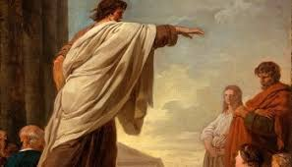
Notes:
Or Jésus réprimanda sévèrement son disciple en le qualifiant de Satan, ce qui pourrait surprendre. En somme, Jésus devinait la présence de l’adversaire qui voulait tout faire pour que le Christ n’aille pas jusqu’à la croix pour accomplir le sacrifice substitutif en faveur des hommes.
La suite des récits évangéliques montre que la vie auprès du Christ est une école à laquelle on s’inscrit en tout temps mais de laquelle on ne sort jamais diplômé. Six jours après le débat contradictoire sur son identité, il prend avec lui trois de ses disciples, Pierre, Jacques et Jean, qui plus tard allaient jouer un rôle important, et il décide de leur faire vivre un événement extraordinaire, et je suis sûr que plusieurs d’entre nous auraient tellement aimé expérimenter cela. (Matthieu17.1-9; Marc 9.1-13 ; Luc 9.28-36)

Slide 8
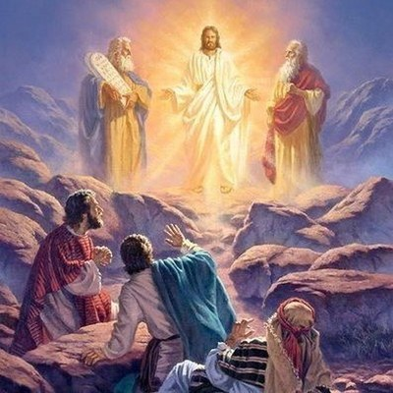
Notes:
Les disciples, surtout ces trois leaders, avaient besoin de certitudes sur la divinité et la messianité de Jésus. Aux grands maux les grands remèdes : Jésus les invite à être témoins d’une des scènes les plus époustouflantes du récit de sa vie sur terre : sa transfiguration ! La scène est particulière et les disciples voient Jésus dans une attitude et un éclat jamais vus auparavant. De plus, il s’entretenait avec Moïse et Elie.

Slide 9
« En se tenant auprès de Jésus, il témoigne de la victoire de ce dernier sur le péché et sur la mort. Elie qui avait été transporté au ciel sans passer la mort, y préfigurait ceux qui seront trouvés vivants sur la terre lors de la seconde venue du Christ […] Ainsi s’accomplissait la promesse du Sauveur aux disciples. Le futur royaume de gloire fut montré en miniature sur la montagne : Christ le Roi, Moïse le représentant des ressuscités, Elie celui des saints transformés ».( E.WHITE, Jésus-Christ, p. 418-419)
Notes:
La transfiguration du Christ est l’un des événements les plus marquants des Évangiles. Par ailleurs, l’apparition de Moïse et d’Elie permet d’écarter toute zone d’ombre sur la mission de Jésus. Le choix de ces deux hommes d’envergure n’est pas fortuit. Il est théologiquement certain que Moïse représente ceux qui expérimenteront la résurrection. Écoutez ce que dit Ellen White, auteure déjà citée (lire la citation)

Slide 10
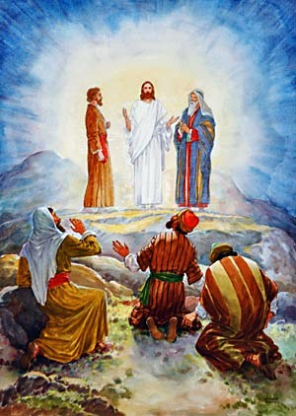
Notes:
Jésus décide de leur partager cette intimité avec Moïse et Elie. Si Jésus permet que les disciples le voient transfiguré et accompagné de deux prophètes importants dans la mémoire collective, c’est certainement pour que la leçon sur sa véritable identité soit clairement retenue, une fois pour toutes. Après avoir enseigné à ses disciples ce qui l’attendait, certains, dont Pierre se fait l’écho, n’avaient toujours pas bien saisi le sérieux de ses discours, surtout dans leur réalisation imminente.

Slide 11
Moïse | Elie
La loi morale | Les prophètes
Transmission du monothéisme | Combat contre l’idolâtrie
L’alliance pour un peuple | L’alliance pour les nations
Le libérateur | Le réformateur
Les justes ressuscités | Les justes transmués
Notes:
Ces deux personnages bibliques ne sont pas choisis au hasard puisqu’ils représentent plusieurs choses : (lire et commenter si nécessaire le tableau):

Slide 12
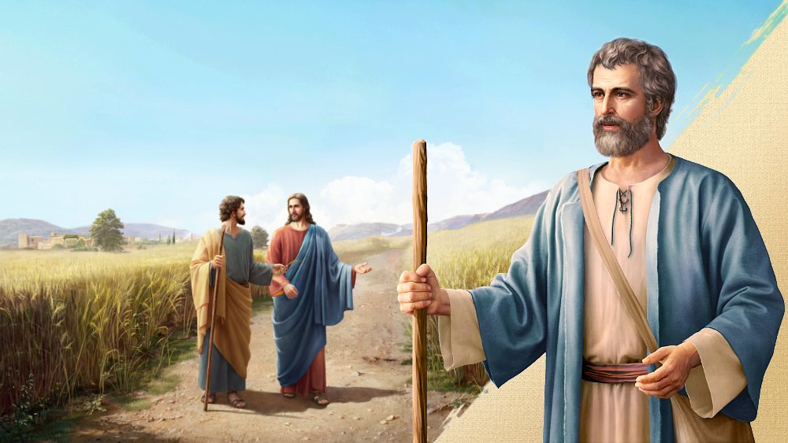
Jésus est vraiment l’envoyé de Dieu, différent des prophètes
Le lien avec l’ancienne alliance est confirmé
La messianité de Jésus est annoncée par la loi et les prophètes
Le ciel vient témoigner du soutien au Fils de Dieu
Le salut concerne tous les hommes
Notes:
La scène de la transfiguration met en évidence plusieurs leçons à retenir :
Jésus est vraiment l’envoyé de Dieu, différent des prophètes
Le lien avec l’ancienne alliance est confirmé
La messianité de Jésus est annoncée par la loi et les prophètes
Le ciel vient témoigner du soutien au fils de Dieu
Le salut concerne tous les hommes

Slide 13
Notes:
Si Jésus permet que les disciples le voient transfiguré et accompagné de deux prophètes importants dans la mémoire collective, c’est certainement pour que la leçon sur sa véritable identité soit clairement retenue, une fois pour toutes. Après avoir enseigné à ses disciples ce qui l’attendait, certains, dont Pierre se fait l’écho, n’avaient toujours pas bien saisi le sérieux de ses discours, surtout dans leur réalisation imminente.

Slide 14
Notes:
Ce clin d’œil du ciel est nécessaire à ce stade, tant pour Jésus que pour les disciples qui vraisemblablement étaient pressentis par Jésus pour conduire son Eglise. Il préparait également la mission qui sera proclamation de l’amour de Dieu devenu homme, un amour accessible. Il donne des gages de certitude pour que le royaume avance avec des signes concrets, des témoignages véridiques. Jésus ne prend pas un seul témoin mais trois, pour donner de la crédibilité et de la consistance à cette révélation, ce retour aux sources pour des fils d’Abraham certes mais surtout pour que la Bonne Nouvelle trouve là un enracinement universel, avec le sceau d’une révélation particulière.
Les trois disciples, Pierre, Jacques et Jean, avaient probablement besoin de certitudes plus fortes avant de voir leur vocation prendre son véritable essor. Pourquoi ces trois sinon parce qu’ils avaient peut-être commencé à percer le mystère du Christ ou peut-être pas du tout et donc ils avaient besoin de comprendre pour annoncer ! Ils sont surpris par l’événement, ils sont fatigués ou abasourdis mais ils ont suffisamment de lucidité pour entendre la déclaration « Celui-ci est mon Fils bien-aimé ! » L’esprit qui dirige les porte-parole de Dieu poursuit son œuvre dans le cœur et dans les esprits. Les disciples ont pu intégrer cette parole venue du ciel car ce sont eux qui la transmettront plus tard.

Slide 15
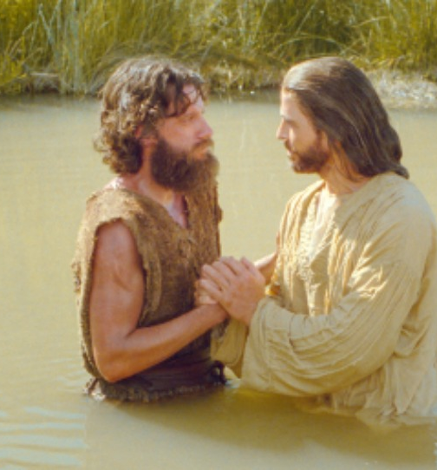
Notes:
La Transfiguration ramène au baptême de Jésus, car à cette occasion aussi, le ciel s’était ouvert et en plus de l’apparition d’une colombe, une voix se fit entendre pour proclamer la filialité entre Jésus et Dieu et l’amour qui lui fut témoigné est un gage de l’amour de Dieu pour tous les hommes. « Dès qu’il fut baptisé, Jésus sortit de l’eau. Voici que les cieux s’ouvrirent et il vit l’Esprit de Dieu descendre comme une colombe et venir sur lui. Et voici qu’une voix venant des cieux disait: "Celui-ci est mon Fils bien-aimé, celui qu’il m’a plu de choisir ». (Matthieu 3.16,17)

Slide 16
Notes:
Le choix de Jésus est confirmé par ce que voient les trois disciples. Sa rencontre avec Moïse et Elie, les deux prophètes par excellence, donne une confirmation de sa messianité et de sa divinité.
La révélation qui a lieu au baptême de Jésus permet de considérer l’intérêt que porte le ciel à l’Incarnation. Les prophéties ont annoncé la grossesse, la naissance mais pour le baptême et la transfiguration, une voix se fait entendre directement du ciel. Quel privilège pour ceux qui en furent témoins ! Nous aussi aimerions bien entendre pareille voix du ciel, et surtout devant des témoins pour que la parole de Dieu résonne avec encore plus d’intensité. Mais notre vision des choses ne correspondant pas à celle du Seigneur, nous sommes tenus de porter notre foi sur ce qui nous est parvenu grâce à la parole écrite.
Faut-il que le ciel s’ouvre pour que nous croyions ? Faut-il une transfiguration aujourd’hui pour que notre salut soit crédible ? A la lumière de ce que disent les Évangiles, nous sommes appelés à plutôt nous tourner vers le Christ et nous laisser transformer par lui, ce qui ne manquerait ni de confirmer notre propre baptême ni le sacrifice substitutif du Christ, sacrifice qui nous permet d’accéder à la vie.

Slide 17
Jésus l’Agneau de Dieu
Notes:
D’où vient la nécessité d’une mort sacrificielle ?
Le jour de son baptême, et en voyant Jésus venir à lui, Jean le Baptiseur annonce clairement à la foule que Jésus est l’Agneau de Dieu qui ôte le péché du monde » (Jean 1.29) Pourquoi Jésus est-il présenté, à juste titre, comme un agneau qui a la vertu d’expier les péchés ?

Slide 18
D’où vient la nécessité d’une mort sacrificielle ?
La désobéissance amène la mort
Le péché est incompatible avec l’arbre de vie
L’innocence pour couvrir le coupable
Notes:
Je répète la question, pour que cela soit clair pour tous : d’où vient la nécessité d’une mort sacrificielle ?
Trois aspects présents dans la Bible permettent de répondre à cette question :
La désobéissance amène la mort
Le péché est incompatible avec l’arbre de vie
L’innocence pour couvrir le coupable
À partir de ce point, faisons un inventaire rapide de ce qui a amené le sacrifice de Jésus…Je relèverai 7 points pour répondre à la question du jour.

Slide 19
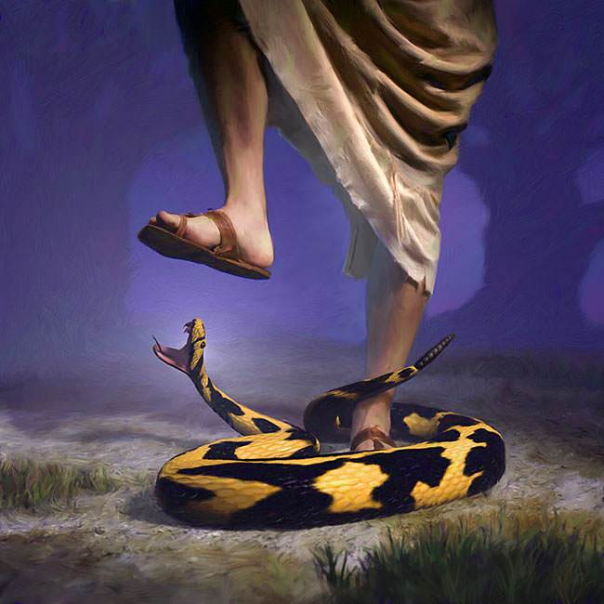
« Je mettrai de l’hostilité entre toi et la femme, entre ta descendance et sa descendance : celle-ci t’écrasera la tête, et tu lui mordras le talon. » (Genèse 3.15)
Notes:
Un premier signal est envoyé dans le récit de la chute et qui évoque, entre autres, la décision-jugement de Dieu face au conflit qui s’instaure entre le serpent séducteur et la femme auteure de la première transgression : « Je mettrai de l’hostilité entre toi et la femme, entre ta descendance et sa descendance : celle-ci t’écrasera la tête, et tu lui mordras le talon. » (Genèse 3.15) Un conflit éclate à cause du péché, il sera sanglant et un descendant de la femme sera en confrontation directe avec le serpent, que le livre de l’Apocalypse révèle comme étant le diable, le Satan séducteur et menteur (Apocalypse 12.7-9).

Slide 20
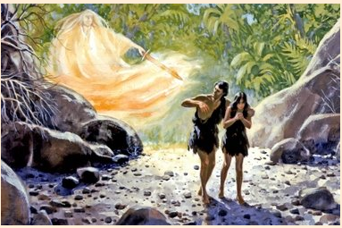
Notes:
Un deuxième signal est envoyé dans le récit de la chute et qui évoque, entre autres, la réaction de Dieu pour la protection de l’homme pécheur. L’homme a essayé de cacher la « honte de sa nudité » en se faisant une ceinture de feuilles de figuier, mais le rédacteur rend évident la situation désespérée de l’humain dès lors qu’il s’éloigne du Seigneur, le Dieu de la création.
« L’Éternel-Dieu fit pour l’homme et pour sa femme des tuniques de peau, et les en vêtit. » (Genèse 3.21) Qu’implique une telle information ? Est-ce pour dire qu’ils étaient encore nus ? Ou bien est-ce pour dire que l’homme ne pouvait résoudre le problème du péché, car un coupable ne peut couvrir sa propre faute et les conséquences qui en découlent. Seul Dieu peut prendre en main une telle démarche et la grande leçon ici est le sacrifice implicite d’un innocent pour couvrir la honte et le désespoir de l’humain. Ce premier message est de portée messianique, il dit d’avance qu’un innocent souffrira à cause de la cassure causée par le péché.

Slide 21
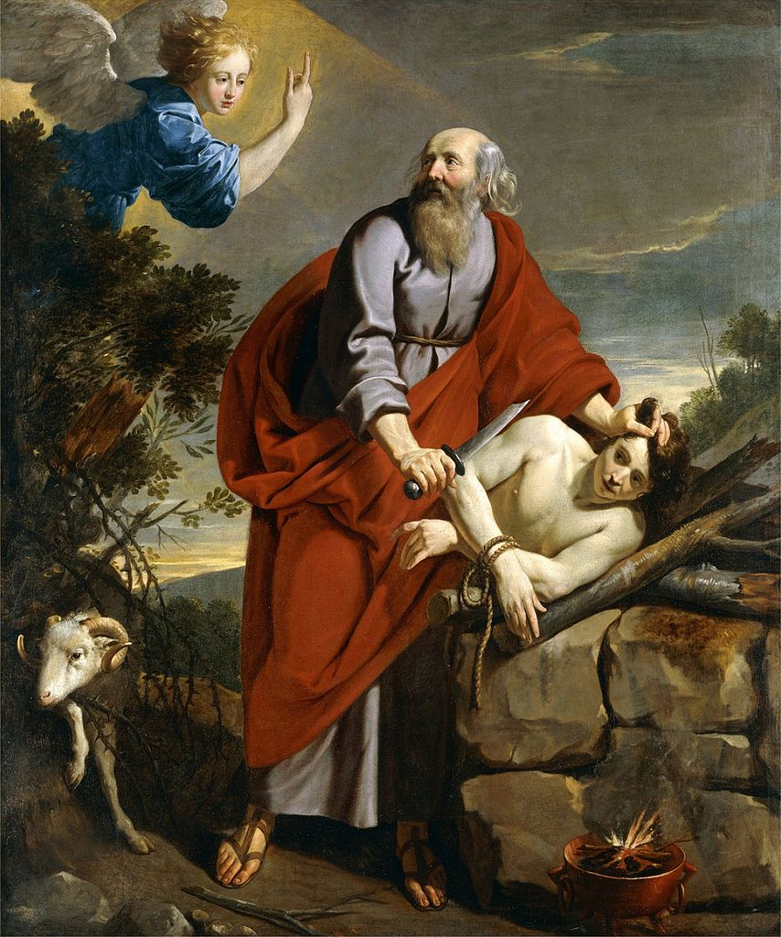
« Dieu dit : Prends ton fils, je te prie, ton fils unique, celui que tu aimes, Isaac ; va-t’en au pays de Moriya et là, offre-le en holocauste sur l'une des montagnes que je t’indiquerai. » (Genèse 22.2)
« Isaac parla à son père Abraham : « Mon père », dit-il, et Abraham répondit : « Me voici, mon fils. » Il reprit : « Voici le feu et les bûches ; où est l’agneau pour l’holocauste ? » Abraham répondit : « Dieu saura voir l’agneau pour l’holocauste, mon fils. » (Genèse 22.7,8)
Notes:
Un troisième signal est donné lorsque Dieu demandera à Abraham d’offrir son fils unique, son enfant bien-aimé, fils de la promesse, Isaac. (clic)
« Dieu dit : Prends ton fils, je te prie, ton fils unique, celui que tu aimes, Isaac ; va-t’en au pays de Moriya et là, offre-le en holocauste sur l'une des montagnes que je t’indiquerai. » (Genèse 22.2)
C’est quelque chose de terrible, de dramatiquement terrible, mais le patriarche se soumet à la volonté de Dieu. Dans le récit de ce moment terrible, Isaac demande à son père (clic) : « Isaac parla à son père Abraham : « Mon père », dit-il, et Abraham répondit : « Me voici, mon fils. » Il reprit : « Voici le feu et les bûches ; où est l’agneau pour l’holocauste ? » Abraham répondit : « Dieu saura voir l’agneau pour l’holocauste, mon fils. » Tous deux continuèrent à aller ensemble. » (Genèse 22.7,8) En d’autres termes, il dit que l’Éternel verra lui-même comment gérer cette histoire de sacrifice du fils unique…
Dieu ne lui aurait pas demandé de tuer son fils, mais il voulait certainement lui montrer, à lui le père de la foi, ce qui allait se produire un jour et comment « toutes les nations de la terre » allaient être bénies par sa descendance… »

Slide 22
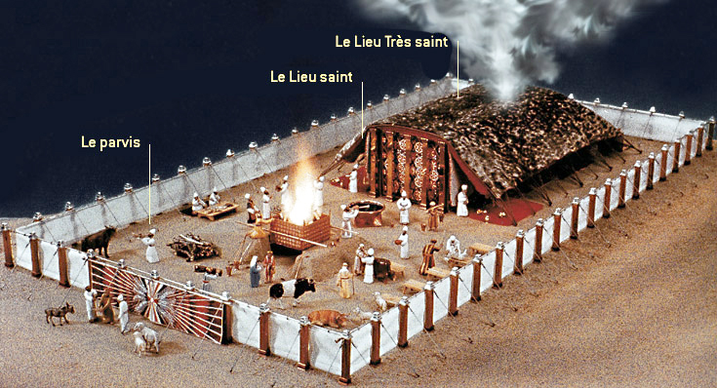
Exode 25
8 Ils me feront un sanctuaire, et j’habiterai au milieu d’eux.
Notes:
Un quatrième signal apparaît lorsque Dieu demande aux enfants d’Israël de faire un sanctuaire : « Ils me feront un sanctuaire et j’habiterai au milieu d’eux » (Exode 25.8). Dieu demande aux enfants d’Israël de faire un sanctuaire, d’après un modèle bien défini et avec un rituel précis pour montrer le caractère organisé du traitement du péché et de l’obtention du pardon. Le sanctuaire israélite apporte une réponse au problème du péché et enseigne que c’est le sacrifice d’un innocent qui enlève la culpabilité du pécheur. Le sang doit couler et l’animal innocent est offert en sacrifice expiatoire. Je vous encourage à lire ce chapitre 25 avec une attention particulière et une fois que vous l’aurez bien compris, parcourez les chapitres suivants dans le livre de l’Exode. Si vous souhaitez une Bible, n’hésitez pas à en faire la demande auprès de notre équipe d’accueil…

Slide 23
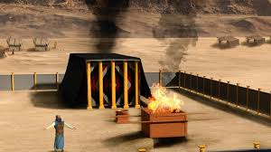
Notes:
Le sanctuaire israélite apporte une réponse au problème du péché et enseigne que c’est le sacrifice d’un innocent qui enlève la culpabilité du pécheur. Le sang doit couler et l’animal innocent est offert en sacrifice expiatoire.

Slide 24
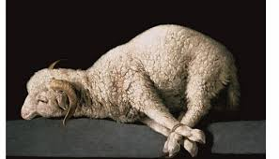
Notes:
Les sacrifices expiatoires (comme les autres sacrifices) demandaient un animal pur, sans tâche, sans défaut corporel et symbolisant la mort d’un innocent…

Slide 25
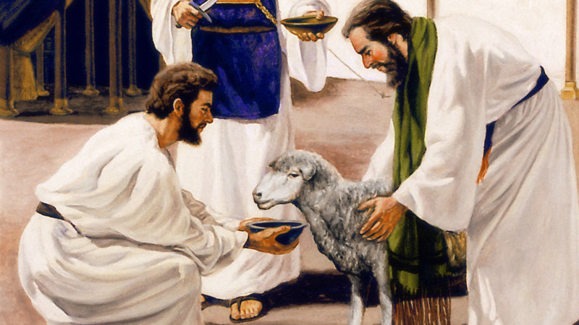
Notes:
Allez dans le chapitre 4 du 3e livre de la Bible, le Lévitique, et vous comprendrez que Dieu ne plaisante pas avec la question du péché. Toutes els catégories sociales présentes au sein du peuple étaient concernées par le traitement du péché en vue de l’obtention du pardon.
Il y avait là un rituel précis demandé par Dieu pour montrer le caractère horrible du péché, et que pour l’expier, c’est-à-dire l’enlever, le détacher, il fallait sacrifier un innocent.
.

Slide 26
Le service régulier/quotidien Lévitique 4
Poser la main sur la tête
Égorger
Prendre le sang dans la tente
Aspersion devant le voile
Enlever la graisse/brûler sur l’autel
L’expiation (pardon) obtenu
Le sacrificateur (v.3)
L’assemblée (v.13)
Un chef/dirigeant (v.22)
Quelqu’un du peuple (v.27)
Notes:
Vous voyez, à la lumière de ce tableau, que tout le monde était concerné, c’est-à-dire toutes les catégories sociales et fonctionnelles (ou professionnelles). Notez ce qui est demandé dans le rituel du sang. Pensez toujours au caractère totalement innocent de l’animal qui est offert en sacrifice…

Slide 27
Le service annuel : le jour des expiations
(Lévitique 16)
₁₆C'est ainsi qu'il fera l'expiation pour le sanctuaire à cause de l'impureté des Israélites, de leurs crimes et de tous leurs péchés. Il fera de même pour la tente de la Rencontre qui demeure avec eux au milieu de leur impureté. ₁₇Il n'y aura personne dans la tente de la Rencontre lorsqu'il entrera pour faire l'expiation dans le sanctuaire, jusqu'à ce qu'il en sorte. Il fera l'expiation pour lui et pour sa famille, et pour toute l'assemblée d'Israël.
Notes:
Dans le prolongement de ce cinquième élément, prenons un sixième qui lui est proche mais qui le dépasse de loin… Lisez le chapitre 16 du Lévitique et vous comprendrez la dimension universelle, collective du sacrifice expiatoire. La consigne est claire : » C'est ainsi qu'il fera l’expiation pour le sanctuaire à cause de l’impureté des Israélites, de leurs crimes et de tous leurs péchés. Il fera de même pour la tente de la Rencontre qui demeure avec eux au milieu de leur impureté. Il n’y aura personne dans la tente de la Rencontre lorsqu’il entrera pour faire l’expiation dans le sanctuaire, jusqu’à ce qu’il en sorte. Il fera l’expiation pour lui et pour sa famille, et pour toute l’assemblée d’Israël. » (Lévitique 16.16,17)
Ce chapitre projette la figure du Christ lorsqu’il deviendra le Grand Prêtre par excellence, selon ce que le Nouveau Testament enseigne. Mais Jésus n’offre pas le sang d’un animal, même pur, sans tache et sans défaut : il s’offre lui-même en sacrifice. Il l’a annoncé à ses disciples, à plusieurs reprises.

Slide 28

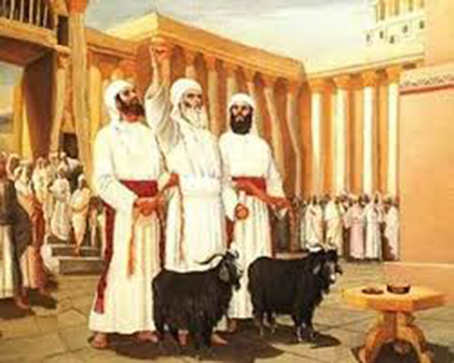
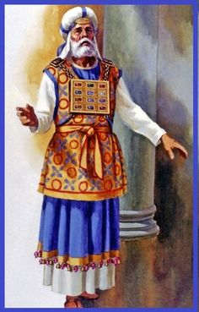
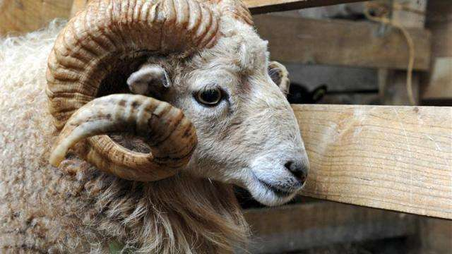
Le service annuel (Lévitique 16)
Notes:
Lisez ce chapitre et vous comprendrez la dimension universelle, collective du sacrifice expiatoire. Ce chapitre projette la figure du Christ lorsqu’il deviendra le Grand Prêtre par excellence, selon ce que le Nouveau Testament enseigne. Mais Jésus n’offre pas le sang d’un animal, même pur, sans tache et sans défaut : il s’offre lui-même en sacrifice. Il l’a annoncé à ses disciples, à plusieurs reprises.
Ajoutez à ce rituel une parole prophétique qui présente le serviteur souffrant de Yahvé, qui n’est autre que la figure du Messie souffrant. Nous lisons au chapitre 53 du prophète Ésaïe :

Slide 29
Ésaïe 53
₃Méprisé et abandonné des hommes,
Homme de douleur
Et habitué à la souffrance,
Semblable à celui devant qui l'on se voile la face,
Il était méprisé,
Nous ne l'avons pas considéré.
₄Certes, ce sont nos souffrances qu'il a portées,
C'est de nos douleurs qu'il s'est chargé ;
Et nous, nous l'avons considéré comme atteint d'une plaie ;
Comme frappé par Dieu et humilié.
₅Mais il était transpercé à cause de nos crimes,
Écrasé à cause de nos fautes ;
Le châtiment qui nous donne la paix est (tombé) sur lui,
Et c'est par ses meurtrissures que nous sommes guéris.
₆Nous étions tous errants comme des brebis,
Chacun suivait sa propre voie ;
Et l'Éternel a fait retomber sur lui la faute de nous tous.
Notes:
Ajoutez à ce rituel un septième élément, sous la forme d’une parole prophétique qui présente le serviteur souffrant de Yahvé, qui n’est autre que la figure du Messie souffrant. Nous lisons au chapitre 53 du prophète Ésaïe : (à lire selon le rythme de votre causerie – voir aussi les diapos suivantes)

Slide 30
₇Il a été maltraité et opprimé,
Et il n’a point ouvert la bouche,
A une brebis muette devant ceux qui la tondent;
₈Il a été enlevé par l’angoisse et le châtiment;
Et parmi ceux de sa génération, qui a cru
Qu’il était retranché de la terre des vivants
Et frappé pour les péchés de mon peuple?
₉On a mis son sépulcre parmi les méchants,
Son tombeau avec le riche,
Quoiqu’il n’eût point commis de violence

Slide 31
₁₀Il a plu à l’Éternel de le briser par la souffrance…
Après avoir livré sa vie en sacrifice pour le péché,
Il verra une postérité et prolongera ses jours;
Et l’œuvre de l’Éternel prospérera entre ses mains.
₁₁A cause du travail de son âme, il rassasiera ses regards;
Par sa connaissance mon serviteur juste justifiera beaucoup d’hommes,
Et il se chargera de leurs iniquités.

Slide 32
₁₂C’est pourquoi je lui donnerai sa part avec les grands;
Il partagera le butin avec les puissants,
Parce qu’il s’est livré lui-même à la mort,
Parce qu’il a porté les péchés de beaucoup d’hommes…
Notes:
Jésus réalise cette œuvre de serviteur souffrant qui prend sur lui l’iniquité de tous les hommes. Il ne refuse pas que s’accomplisse la justice divine qui demande la mort du pécheur. Jésus prend sur lui nos péchés et il subit la mort pour nous sauver.
Pour comprendre la signification du chemin de croix, il faut comprendre la notion de sacrifice. Jésus est celui qui incarne toutes les prophéties messianiques liées au salut de l’homme, à son pardon et à son acceptation par Dieu. Grâce à Jésus, les humains qui le souhaitent peuvent devenir des fils et des filles de Dieu et se préparer pour la vie éternelle.

Slide 33
Matthieu 1.
₂₀ Un ange du Seigneur lui apparut en songe et dit : Joseph, fils de David, ne crains pas de prendre avec toi Marie, ta femme, car l'enfant qu'elle a conçu vient du Saint-Esprit, ₂₁elle enfantera un fils, et tu lui donneras le nom de Jésus, car c'est lui qui sauvera son peuple de ses péchés.
₂₂Tout cela arriva afin que s'accomplisse ce que le Seigneur avait déclaré par le prophète (Esaïe 7.14):
₂₃Voici que la vierge sera enceinte ; elle enfantera un fils
Et on lui donnera le nom d'Emmanuel,
ce qui se traduit : Dieu avec nous.
Notes:
D’autres récits précisent le rôle de sauveur attribué à Jésus, incarnant l’amour puissant de Dieu qui veut racheter le pécheur en offrant son propre fils…

Slide 34
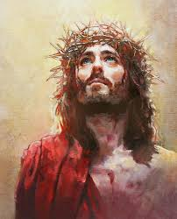
Jean 3.
₁₆ Car Dieu a tant aimé le monde qu’il a donné son Fils unique, afin que quiconque croit en lui ne périsse point, mais qu’il ait la vie éternelle. ₁₇ Dieu, en effet, n’a pas envoyé son Fils dans le monde pour qu’il juge le monde, mais pour que le monde soit sauvé par lui.
Romains 6.
23Car le salaire du péché, c'est la mort; mais le don gratuit de Dieu, c'est la vie éternelle en Jésus-Christ notre Seigneur.

Slide 35
1 Pierre 1
…19mais par le sang précieux de Christ, comme d’un agneau sans défaut et sans tache, 20prédestiné avant la fondation du monde, et manifesté à la fin des temps, à cause de vous, 21qui par lui croyez en Dieu, lequel l’a ressuscité des morts et lui a donné la gloire, en sorte que votre foi et votre espérance reposent sur Dieu.

Slide 36
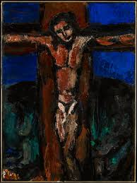
Philippiens 2.
₅Ayez en vous la pensée qui était en Christ-Jésus, ₆lui dont la condition était celle de Dieu, il n'a pas estimé comme une proie à arracher d'être égal avec Dieu, ₇mais il s'est dépouillé lui-même, en prenant la condition d'esclave, en devenant semblable aux hommes ; après s'être trouvé dans la situation d'un homme, ₈il s'est humilié lui-même en devenant obéissant jusqu'à la mort, la mort sur la croix.
₉C'est pourquoi aussi Dieu l'a souverainement élevé et lui a donné le nom qui est au-dessus de tout nom, ₁₀afin qu'au nom de Jésus tout genou fléchisse dans les cieux, sur la terre et sous la terre, ₁₁et que toute langue confesse que Jésus-Christ est Seigneur, à la gloire de Dieu le Père.

Slide 37
## D’où vient la nécessité d’une mort sacrificielle ?
La désobéissance amène la mort
Le péché est incompatible avec l’arbre de vie
L’innocence pour couvrir le coupable
C’est l’amour de Dieu qui motive le plan du salut
Le seul innocent capable de sauver parfaitement : Jésus !
Notes:
Je pose à nouveau la question : D’où vient la nécessité d’une mort sacrificielle ? La réponse est là, sous vos yeux. Retenez ces 5 leçons majeures venant de la croix sue laquelle Jésus a accepté d’être condamné. (cmic)

Slide 38
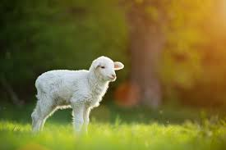
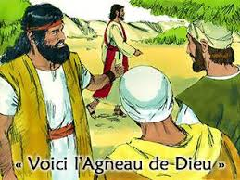
Hébreux 2
₁₇Aussi devait-il devenir, en tout, semblable à ses frères, afin d'être un souverain sacrificateur miséricordieux et fidèle dans le service de Dieu, pour faire l'expiation des péchés du peuple. ₁₈Car du fait qu'il a souffert lui-même quand il fut tenté, il peut secourir ceux qui sont tentés.
Jean 1.29 : « Voici l’agneau de Dieu qui ôte le péché du monde. »

Slide 39
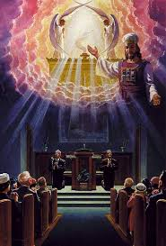
Hébreux 7.
₂₄mais lui (Jésus), parce qu'il demeure éternellement, possède le sacerdoce non transmissible. ₂₅C'est pour cela aussi qu'il peut sauver parfaitement ceux qui s'approchent de Dieu par lui, étant toujours vivant pour intercéder en leur faveur.
₂₆C'est bien un tel souverain sacrificateur qui nous convenait : saint, innocent, immaculé, séparé des pécheurs, et plus élevé que les cieux, ₂₇qui n'a pas besoin, comme les souverains sacrificateurs, d'offrir chaque jour des sacrifices, d'abord pour ses propres péchés, et ensuite pour ceux du peuple. Cela, il l'a fait une fois pour toutes, en s'offrant lui-même.

Slide 40
Échec ou victoire
Notes:
Après la résurrection de Jésus, Pierre est appelé à vivre une expérience personnelle de tolérance et d’ouverture, autres signes de la croix. Aussi est-il inspiré, face au Romain Corneille et à toute sa maison, de parler d’un Dieu qui ne fait acception de personne (voir Actes 10). Dieu n’a pas de préférence au niveau des races ou des cultures. Ceux qui cherchent à en établir une théorie exclusiviste et nationaliste se trompent et trompent ceux qui les écoutent. Ils se trompent de Dieu et vivent dans l’illusion permanente.
Pierre sera l’instrument divin pour donner un message de paix et d’espérance, un message dont Jésus est et doit rester le centre. En évoquant la personne du Christ, Pierre montre que c’est Dieu qui est à l’origine de la mission de celui qui a souffert l’opprobre. L’apôtre raconte comment Jésus a fait du bien autour de lui et cherchait à délivrer non seulement des troubles physiques mais il arrachait des âmes retenues captives par le diable.

Slide 41
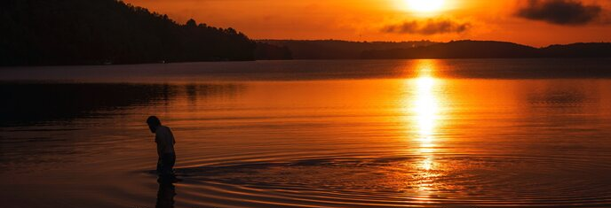
« Ce Jésus issu de Nazareth, vous savez comment Dieu lui a conféré l’onction d’Esprit Saint et de puissance ; il est passé partout en bienfaiteur, il guérissait tous ceux que le diable tenait asservis, car Dieu était avec lui. Et nous autres sommes témoins de toute son œuvre sur le territoire des Juifs comme à Jérusalem. Lui qu’ils ont supprimé en le pendant au bois». (Actes 10.38,39.)
Notes:
La croix a un message de paix et de guérison, un message de restauration. En proclamant le Christ comme Sauveur, Pierre dit que sa souffrance n’a pas été vaine, car Dieu agissait réellement en et par Jésus pour que le salut des hommes devienne une réalité.
Sans doute ses auditeurs ont-ils entendu parler de Jésus mais il est nécessaire de leur rappeler l’essentiel : (LIRE LE TEXTE BIBLIQUE)

Slide 42
Notes:
La prédication de l’Évangile puise sa force dans le récit de la souffrance et de la mort de Jésus-Christ. Pierre en fait état pour que tous ceux qui n’en furent pas témoins comprennent que le salut des hommes, de tous les hommes, passe obligatoirement par la mort et la résurrection de Jésus. La confession de foi, le baptême, le témoignage, la prédication et les prières des croyants y trouvent leur légitimité et leur raison d’être. C’est parce que Jésus a quitté aussi bien la croix que le tombeau que Corneille et chaque membre de sa maisonnée pouvaient entendre la Bonne Nouvelle du salut.
Pierre fait partie de ceux qui ont reçu l’ordre, au nom du pouvoir et de l’autorité du Christ, d’aller, de prêcher, de baptiser et d’enseigner la fidélité à toutes les nations, au nom du Père qui, par amour, a envoyé Jésus, au nom du Fils mort et ressuscité, devenu notre Seigneur et au nom du Saint-Esprit le consolateur, l’accompagnateur de notre itinéraire sur cette planète. (Matthieu 28.18-20)

Slide 43
En attendant le royaume
Notes:
Le chemin d’espérance n’est pas quelque chose de mystique ou de théorique. Il se découvre, se vérifie dans la loi qui régit le royaume de grâce, en attendant l’avènement du royaume de gloire, lorsque le Seigneur reviendra. Cette loi a un nom, le service et un territoire, la relation avec l’autre… Pour être dans le royaume de grâce et être bien considéré, Jésus nous demande un esprit de service. Il déclare (clic) «Vous le savez, les chefs des nations les tiennent sous leur pouvoir et les grands sous leur domination. Il ne doit pas en être ainsi parmi vous. Au contraire, si quelqu’un veut être grand parmi vous, qu’il soit votre serviteur, et si quelqu’un veut être le premier parmi vous, qu’il soit votre esclave. C’est ainsi que le Fils de l’homme est venu non pour être servi, mais pour servir et donner sa vie en rançon pour la multitude » (Matthieu 20.25-28).

Slide 44
«Vous le savez, les chefs des nations les tiennent sous leur pouvoir et les grands sous leur domination. Il ne doit pas en être ainsi parmi vous. Au contraire, si quelqu’un veut être grand parmi vous, qu’il soit votre serviteur, et si quelqu’un veut être le premier parmi vous, qu’il soit votre esclave. C’est ainsi que le Fils de l’homme est venu non pour être servi, mais pour servir et donner sa vie en rançon pour la multitude » (Matthieu 20.25-28).
Notes:
La croix fait ressortir l’esprit de service qui émanait de Jésus, de sa personne aussi bien que de ses actes. En acceptant de subir la croix, il a montré que le chemin du royaume des cieux passe par un esprit de renoncement, d’abandon d’un moi surdimensionné, de l’orgueil et de toute velléité de pouvoir ou de domination.

Slide 45
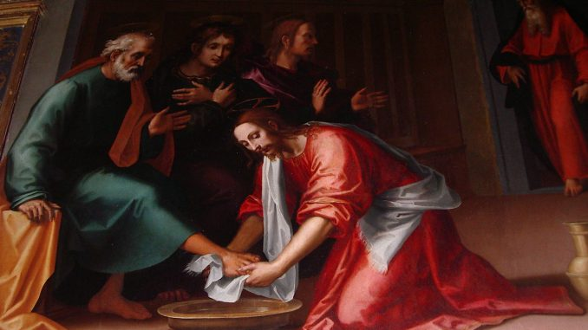
Notes:
Avec Jésus-Christ comme chef du gouvernement du ciel, le premier critère de grandeur est le service. En d’autres termes, pour être grand aux yeux de Dieu, il faut faire preuve d’humilité. La Bible dit bien que Dieu fait preuve de bonté envers les humbles et qu’il n’approuve pas les orgueilleux (1Pierre 5.5-6 ; Proverbes 3.34). Il arrive que certains hommes se substituent à Dieu pour mettre des étiquettes sur leurs semblables. Mais Dieu, qui sonde les cœurs, l’intimité des pensées et des sentiments, sait qui est orgueilleux et qui ne l’est pas.
La capacité de renoncer à soi et se sacrifier pour les autres ne s’acquiert pas du jour au lendemain. Ce n’est qu’auprès de Jésus-Christ que nous pourrons développer une telle faculté. Qui d’autre que lui, serviteur des serviteurs, humble parmi les petits, lui le grand Roi qui a quitté l’honneur et la gloire de la cour céleste, saurait nous apprendre l’humilité dans le service ?
Aujourd’hui, le monde n’encourage ni à l’humilité ni au service puisque tout se paye, tout s’achète et tout se vend. Ce qui est gratuit finit par devenir suspect ou inintéressant. Dès que la notion de service est évoquée, les candidats se font rares. Le royaume de Dieu invite les hommes et les femmes de bonne volonté à se débarrasser de toute forme d’orgueil, de vanité pour se mettre au niveau des autres.

Slide 46
Notes:
Trop souvent, nos réactions égocentriques nous rendent esclaves des circonstances et des hommes. En apprenant à vivre comme le seigneur nous le demande, nous finirons par être libres et vainqueurs, accessibles aux autres et nous aurons de la joie à rendre le bien pour le mal, à panser les blessures face aux insultes, à donner à l’autre une place d’honneur et à éviter tout esprit de concurrence et de rivalité.
Les chrétiens ne sont pas à l’abri des dérives évoquées plus haut. Jésus s’adresse à ses disciples en particulier, sachant que vivant dans un monde qui fonctionne sur le mode concurrentiel, égoïste et individualiste, ils seront en permanence tentés ou entraînés à moins de faire attention et de retourner régulièrement à la source de l’humilité et de l’esprit de service, c’est-à-dire à Jésus lui-même.
Quand Jésus accepte de se sacrifier, son esprit de service et de renoncement révèle son amour pour les humains. Je crois fermement que nous pouvons tous apprendre de lui, ce soir, demain et les jours d’après, aussi longtemps que nous vivrons.

Slide 47
Notes:
Pour conclure, alors que la chorale /le groupe/ou la personne va attirer notre attention sur le message de la croix, laissez-moi vous dire ceci :
La croix du Christ montre que Dieu nous aime dans et malgré la souffrance. Dieu ne craint pas le péché. Il n’est ni déstabilisé ni surpris par tout ce que le mal engendre : il assume la liberté donnée à ses créatures mais il n’est pas indifférent à leur sort car son amour est encore plus grand et plus fort que le péché. La croix est là pour le prouver. Soyez donc attentifs aux paroles qui vont résonner dans quelques instants… (Laisser du temps pour le chant)
La croix qui se dresse dans l’histoire de la foi et dans l’Histoire tout court nous interroge sur notre avenir. Le Christ nous interpelle et nous sommes invités à le reconnaître en tant que ressuscité, ce qui est une exigence de base puisque notre foi y trouve sa légitimité et sa raison. Avec la reconnaissance devrait aussi se manifester la joie de l’amour, pour que l’espérance soit vivante en chacun de nous, en chaque disciple du Christ. Quand l’espérance n’est pas vécue dans la joie et dans la charité, elle devient théorie, lettre morte et elle risque de n’intéresser et d’interpeller personne autour de nous.

Slide 48
Notes:
Si la mort paraît comme une ombre dans l’existence, la résurrection est la lumière qui éclate avec puissance et qui éclaire tout homme sur les perspectives que Jésus ouvre pour l’éternité. La pensée de la mort, pour le chrétien se transforme en l’espérance de la rencontre avec le Seigneur qui a promis la résurrection pour la vie éternelle à tous ceux qui placent en lui leur confiance. C’est un acte de foi, de dépendance mais c’est surtout une vision portée sur l’histoire de hommes sur cette planète.
La croix ne parle pas du passé de l’homme mais de son devenir ! Ce soir, mesdames et messieurs, si vous voulez répondre au message de la croix, je vous invite à vous approcher et je prierai pour vous. Que ce soit la première fois ou la énième fois que vous entendez cet appel, je vous encourage à donner votre cœur à Jésus. Si vous avez déjà rempli la petite carte, mettez la dans le panier que les hôtesses font passer et approchez-vous. Venez, n’hésitez pas. Si c’est nécessaire, demandez à votre voisin ou voisine de vous accompagner ou levez simplement la main, je viens vous chercher…
(Le chant en background…)
Prière d’engagement…Amen !

Slide 49
#13 IMPACT IOUC 2025

